Slide 1

Open Graphics Libraries (3)
云南大学 信息学院
吴昊
E-mail：99793533@qq.com

Slide 2
OpenGL Glut中的初始化（1）
(1) void glutInit(int *argc, char **argv);
这个函数用来初始化GLUT库。这个函数从main函数获取其两个参数。对应main函数的形式应是：int main(int argc,char* argv[]);

Slide 3
OpenGL Glut中的初始化（2）
(2) void glutInitDisplayMode(unsigned int mode);
设置图形显示模式。参数mode的可选值为：
GLUT_RGBA:当未指明GLUT—RGBA或GLUT—INDEX时,是默认使用的模式.表明欲建立RGBA模式的窗口.
GLUT_RGB:与GLUT-RGBA作用相同.
GLUT_INDEX:指明为颜色索引模式.
GLUT_SINGLE:只使用单缓存
GLUT_DOUBLE:使用双缓存.以避免把计算机作图的过程都表现出来,或者为了平滑地实现动画.
默认情况下是
glutInitDisplayMode（ GLUT_SINGLE | GLUT_RGB ）
参数之间以逻辑“或”操作方式组合

Slide 4
OpenGL Glut中的初始化（3）
(3) void glutInitWindowPosition(int x, int y);
设置初始窗口的位置(窗口左上角相对于桌面坐标(x,y))
(4 ) void glutInitWindowSize(int width, int height);
设置初始窗口的大小
(5) void glutMainLoop(void);
让glut程序进入事件循环，反复查询从鼠标或键盘等传来的交互输入事件。在一个glut程序中最多只能调用一次,且必须调用。一旦调用,会直到程序结束才返回。

Slide 5
OpenGL Glut中的窗口操作（1）
(1) int glutCreateWindow(const char *title);
产生一个顶层的窗口.title作为窗口的名字,也就是窗口标题栏显示的内容.
返回值是生成窗口的标记符,可用函数glutGetWindow()加以引用.
例如：
windowID＝glutCreateWindow（“Draw Lines”）；

Slide 6
OpenGL Glut中的窗口操作（2）
(2) void glutDestroyWindow(int win);
销毁窗口,win是所要销毁的窗口的标识符.这个函数销毁指定的窗口以及与窗口关联的OpenGL上下文,重叠层,子窗口等一切与此窗口相关的内容.

Slide 7
OpenGL Glut中的窗口操作（3）
(3) int glutGetWindow(void);
返回当前窗口的标识符
(4) void glutSetWindow(int win);
设置标记符为win的窗口为当前窗口
(5) void glutPositionWindow(int x, int y);
改变当前窗口的位置：当前窗口是顶层窗口时,x,y是相对于屏幕的的位移;当前窗口若是子窗口时,x,y是相对其父窗口原点的位移.
(6) void glutReshapeWindow(int width, int height);
改变当前窗口的大小.width,height是当前窗口新的宽度和高度值,当然只能是正值.

Slide 8
OpenGL Glut中的窗口操作（4）
(7) void glutSetWindowTitle(const char *title);
设置当前窗口（必须是顶层窗口）的标题,窗口一旦建立后,窗口标题就可以由这个函数来改变
(8) void glutIconifyWindow(void);
让当前窗口成为一个图标,也即是最小化,使当前窗口图标化显示.
(9) void glutSetIconTitle(const char *title);
设置当前窗口（必须是顶层窗口）图标化时的标题.
(10) void glutPopWindow(void);
在同一个父窗口的子窗口中,使当前的子窗口与排列在它前一个位置的子窗***换位置
(11) void glutPushWindow(void);
在同一个父窗口的子窗口中,使当前的子窗口与排列在它后一个位置的子窗交换位置
这两个函数对顶层窗口和子窗口都起作用,但函数的结果并不立即发生,直到下一个事件循环.

Slide 9
OpenGL Glut中的窗口操作（5）
(12) void glutShowWindow(void);
显示当前窗口（这时它还是可能被其它窗口挡住）.
(13) void glutHideWindow(void);
隐藏当前窗口
(14) void glutFullScreen(void);
把当前窗口用全屏显示,当前窗口是顶层窗口时才有效.

Slide 10
OpenGL Glut中的窗口操作（6）
(15) void glutSetCursor(int cursor);
设置当前窗口的光标样式.
参数:
cursor:指定鼠标的形状,为下面的一种值光标的形状
/* Basic arrows. */
GLUT_CURSOR_RIGHT_ARROW
GLUT_CURSOR_LEFT_ARROW
/* Symbolic cursor shapes. */
GLUT_CURSOR_INFO
GLUT_CURSOR_DESTROY
GLUT_CURSOR_HELP
GLUT_CURSOR_CYCLE
GLUT_CURSOR_SPRAY
GLUT_CURSOR_WAIT
GLUT_CURSOR_TEXT
GLUT_CURSOR_CROSSHAIR

Slide 11
OpenGL Glut中的窗口操作（7）
(16) void glutSwapBuffers(void);
当窗口模式为双缓存时,此函数的功能就是把后台缓存的内容交换到前台显示.当然,只有单缓存时,使用它的功能跟用glFlush()一样.而使用双缓存是为了把完整图画一次性显示在窗口上,或者是为了实现动画.

Slide 12
OpenGL Glut中的回调函数（1）
利用GLUT回调函数可以设计交互式程序。
回调函数主要有：
(1) void glutDisplayFunc(void (*func)(void));
注册当前窗口的显示回调函数
参数:
func:形为void func()的函数,完成具体的绘制操作
这个函数告诉GLUT当窗口内容必须被绘制时,那个函数将被调用.当窗口改变大小或者从被覆盖的状态中恢复,或者由于调用glutPostRedisplay()函数要求GLUT更新时,执行func参数指定的函数.
例如：void myDraw(){ …… }
在主函数中调用 glutDisplayFunc（ myDraw ）;

Slide 13
OpenGL Glut中的回调函数（2）
通过拖动窗口的角点可以改变窗口的形状和尺寸
那么其中的显示内容该如何处理？
• 必须由应用程序重新绘制
有两种可能性：
• 显示原来内容的一部分
• 通过强迫适应新窗口来显示所有内容
可能会改变了显示长宽比率

Slide 14
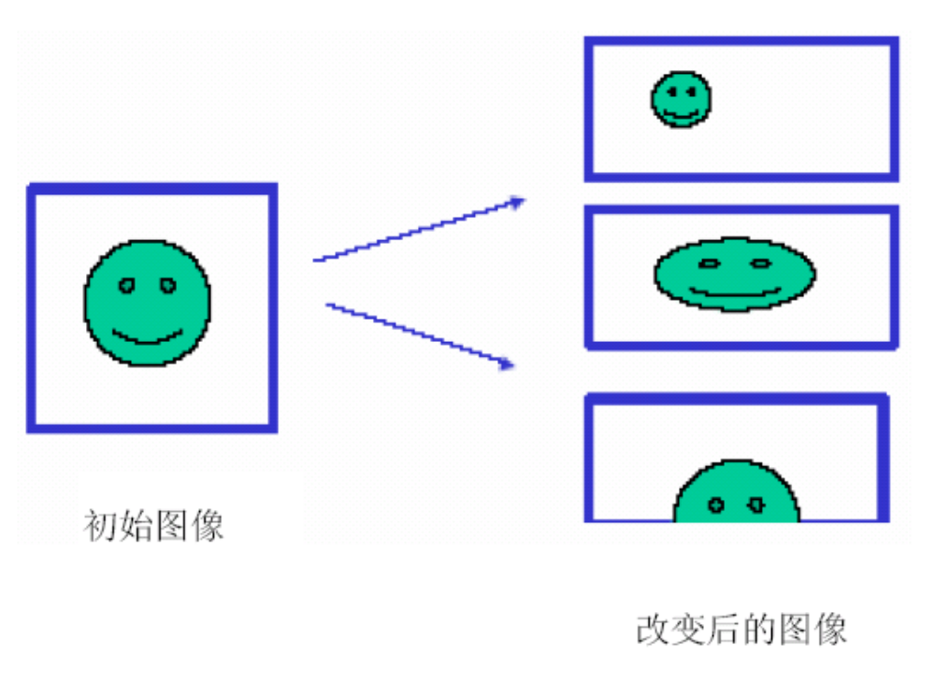
OpenGL Glut中的回调函数（3）

Slide 15
OpenGL Glut中的回调函数（4）
(2) void glutReshapeFunc(void (*func)(int width, int height));
例如：glutReshapeFunc(myReshape)
void myReshape(Glint newWidth, GLint newHight)
指定当窗口的大小改变时调用的函数
参数:
newWidth, newHight :为窗口改变后长宽.
这个函数确定一个回调函数,每当窗口的大小或形状改变时(包括窗口第一次创建),GLUT将会调用这个函数,这个回调函数接受这个窗口新的长宽作为输入参数.

Slide 16
OpenGL Glut中的回调函数（5）
鼠标事件：
当鼠标的某一个键被按下或释放时，就产生一个鼠标按键事件，该鼠标事件的处理函数用glutMouseFunc登记。
当鼠标在键被按下的同时发生移动，产生鼠标移动事件，该事件的处理函数用glutMotionFunc登记。
当鼠标在键没有按下的时候发生移动，产生鼠标被动移动事件，该事件的处理函数用glutPassiveFunc登记。
当鼠标进入或离开OpenGL窗口时，产生鼠标进入离开事件，该事件的处理函数用glutEntryFunc登记。

Slide 17
OpenGL Glut中的回调函数（6）
(3) void glutMouseFunc(void (*func)(int button, int state, int x, int y));
例如：glutMouseFunc(myMouse)
void myMouse(GLint button, GLint state, GLint x, GLint y)
注册当前窗口的鼠标回调函数
参数:
button:鼠标的按键,为以下定义的常量
GLUT_LEFT_BUTTON:鼠标左键
GLUT_MIDDLE_BUTTON:鼠标中键
GLUT_RIGHT_BUTTON:鼠标右键
state:鼠标按键的动作,为以下定义的常量
GLUT_UP:鼠标释放
GLUT_DOWN:鼠标按下
x,y:鼠标按下式,光标相对于窗口左上角的位置
当点击鼠标时调用.

Slide 18
OpenGL Glut中的回调函数（7）
(4) void glutMotionFunc(void (*func)(int x, int y));
当鼠标在窗口中按下并移动时调用glutMotionFunc注册的回调函数
(5) void glutPassiveMotionFunc(void (*func)(int x, int y));
当鼠标在窗口中移动时调用glutPassiveMotionFunc注册的回调函数
参数:
func:形如void func(int x, int y);
x,y:鼠标按下式,光标相对于窗口左上角的位置,以像素为单位
(6) void glutEntryFunc(void (*func)(int state));
设置鼠标的进出窗口的回调函数
参数:
func:形如void func(int state);注册的鼠标进出回调函数
state:鼠标的进出状态,为以下常量之一
GLUT_LEFT 鼠标离开窗口
GLUT_ENTERED 鼠标进入窗口
当窗口取得焦点或失去焦点时调用这个函数,当鼠标进入窗口区域并点击时,state为GLUT_ENTERED,当鼠标离开窗口区域点击其他窗口时,state为GLUT_LEFT.

Slide 19
OpenGL Glut中的回调函数（8）
(7) void glutKeyboardFunc(void (*func)(unsigned char key, int x, int y));
例如：glutKeyboardFunc(myKey)；
void myKey(GLubyte key, GLint x, GLint y)
注册当前窗口的键盘回调函数
参数:
key:按键的ASCII码
x,y:当按下键时鼠标的坐标,相对于窗口左上角,以像素为单位
当敲击键盘按键(除了特殊按键,即glutSpecialFunc()中处理的按键,详见glutSpecialFunc())时调用.

Slide 20
OpenGL Glut中的回调函数（9）
(8) void glutSpecialFunc(void (*func)(int key, int x, int y));
设置当前窗口的特定键的回调函数
参数:
Func:形如void func(int key, int x, int y);
key:按下的特定键,为以下定义的常量
GLUT_KEY_F1～GLUT_KEY_F12: F1～F12功能键
GLUT_KEY_LEFT:左方向键 GLUT_KEY_RIGHT:右方向键
GLUT_KEY_UP:上方向键 GLUT_KEY_DOWN:下方向键
GLUT_KEY_PAGE_UP:PageUp键
GLUT_KEY_PAGE_DOWN:PageDown键
GLUT_KEY_HOME:Home键 GLUT_KEY_END:End键
GLUT_KEY_INSERT:Insert键
x,y:当按下键时鼠标的坐标,相对于窗口左上角,以像素为单位
注意:ESC(27),回车(12)和delete(127)键由ASCII码产生,即可以用glutKeyboardFunc()处理. 当在键盘上敲击上述按键时调用该函数.注意与glutKeyboardFunc()的区别.

Slide 21
OpenGL Glut中的回调函数（10）
(9) void glutIdleFunc(void (*func)(void));
例如：glutIdleFunc（myIdle）；
void myIdle() { …… }
设置空闲回调函数,该回调函数当事件队列中没有事件需要处理时才有机会执行。
回调函数参数为空，当系统空闲时调用.

